Slide 1
Afetação e Escalonamento de Tarefas em Robótica Colaborativa
Joana Pereira 89778
Orientadora: Professora Carina Pimentel
Co-orientador: Professor Vítor Santos
A presente dissertação foi desenvolvida no âmbito do projeto Augmented Humanity [POCI-01-0247-FEDER-046103], financiado por Portugal 2020, Competitiveness and Internationalization Operational Program, Lisbon Regional Operational Program, e pelo European Regional Development Fund
Notes:
Bom dia a todos, vou então dar início à apresentação final da minha dissertação que tem como título: “Afetação e Escalonamento de Tarefas em Robótica Colaborativa”.

Slide 2
1
2
3
4
5
6
7
Estrutura da Apresentação
Introdução
AUGMANITY
Metodologias
Tópicos Teóricos
Revisão Sistemática de Literatura e Taxonomia
Mapeamento de Processos em BPMN 2.0
Desenvolvimento de um Algoritmo
Notes:
Em primeiro lugar, irei fazer uma breve introdução. De seguida, falarei um pouco do projeto AUGMANITY. Em terceiro lugar, apresentarei a metodologia adotada em cada capítulo da dissertação. Em quarto lugar, referirei os tópicos teóricos que foram abordados. De seguida, falarei da revisão sistemática de literatura e da taxonomia que foram realizadas. Em sexto lugar, abordarei o capítulo do mapeamento de processos em BPMN 2.0. E, por fim, falarei do desenvolvimento de um algoritmo para a afetação e escalonamento de tarefas entre um robot e um humano.

Slide 3
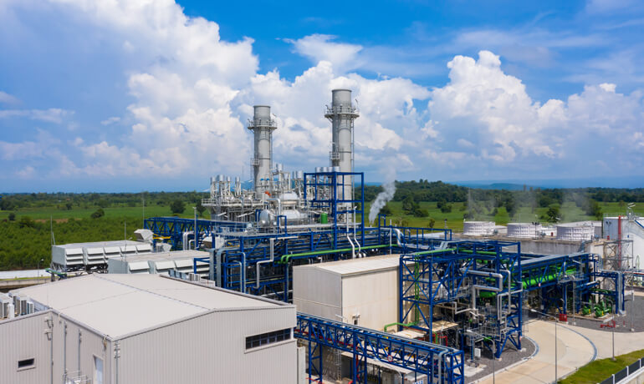
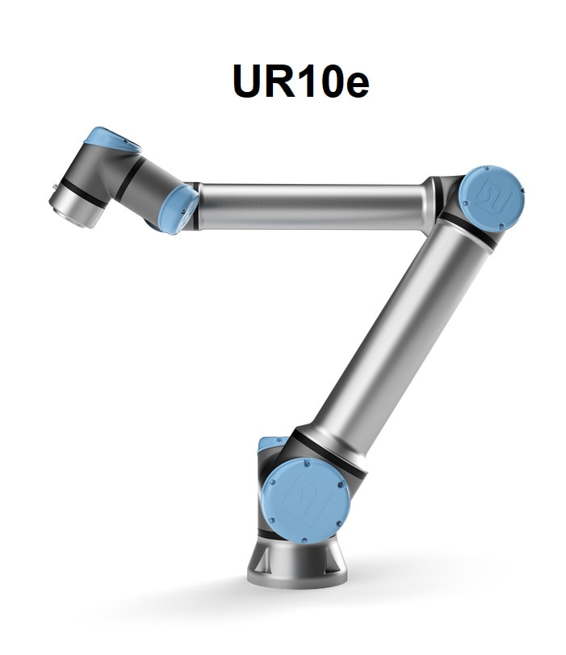
Introdução
Indústria 4.0
Organizações
Flexibilidade
Maior foco nas pessoas
Notes:
Muitos dos desafios tecnológicos que as indústrias enfrentam atualmente, são característicos da Quarta Revolução Industrial ou, também chamada, Indústria 4.0. Para os superar, as organizações têm de ter mais flexibilidade e um maior foco no ser humano nos seus processos. Uma das tecnologias características da I4.0 são os robots colaborativos ou cobots. Então, de forma a enfrentar estes desafio os robots colaborativos podem representar uma grande ajuda para os sistemas produtivos.

Slide 4
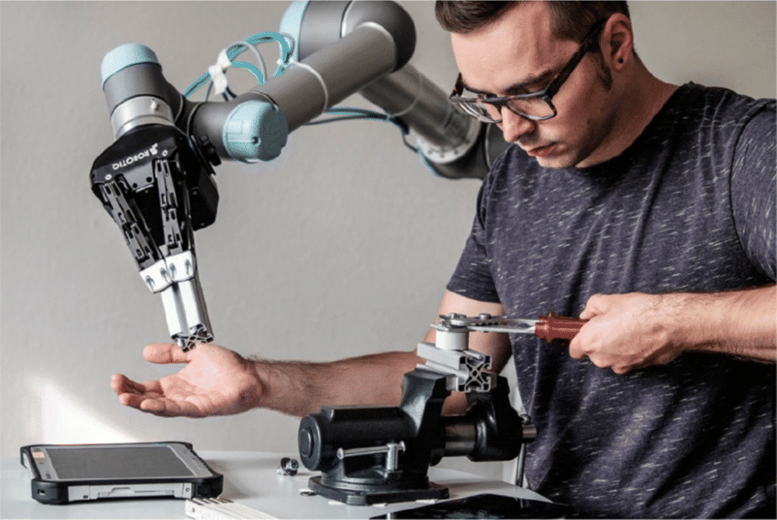
Introdução
Robótica Colaborativa
ROBOT
Força
Repetitividade
HOMEM
Destreza
Flexibilidade
Como afetar e escalonar tarefas na Robótica Colaborativa?
Notes:
Com a implementação da robótica colaborativa no chão de fábrica, os cobots irão partilhar o espaço de trabalho ou até mesmo tarefas com os trabalhadores humanos e, por isso, é essencial atribuir e escalonar as tarefas de forma a haver uma colaboração eficiente e eficaz. É neste contexto que a minha dissertação se insere, tendo como principal objetivo o estudo exaustivo da alocação e escalonamento de tarefas na robótica colaborativa.

Slide 5
2. AUGMANITY
Reforçar o desenvolvimento tecnológico e a inovação.
Responder aos desafios sociais através do desenvolvimento
de tecnologias que auxiliem
o ser humano
Notes:
É importante também referir que a minha dissertação foi elaborada no contexto de uma bolsa de investigação integrada no projeto Augmented humanity ou Augmanity. O principal objetivo do Augmanity é reforçar o desenvolvimento tecnológico e a inovação, respondendo aos desafios sociais através do desenvolvimento de tecnologias que auxiliem o ser humano, como por exemplo, os robots colaborativos.

Slide 6
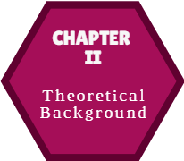
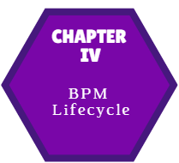
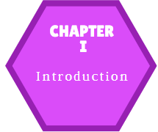
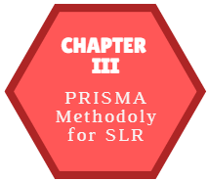
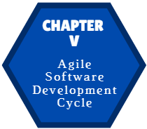
3. Metodologias
Notes:
Passando para as metodologias adotadas, o primeiro capítulo é apenas introdutório e no segundo capítulo elaborou-se um theoretical background. De seguida, no terceiro capítulo, desenvolveu-se a revisão sistemática de literatura que seguiu a metodologia PRISMA. No quarto capítulo, onde ocorreu o mapeamento de processos em BPMN 2.0, seguiu-se o Business Process Management Lifecycle, e por último, para o desenvolvimento do algoritmo seguiu-se o Agile Software Development Cycle.

Slide 7
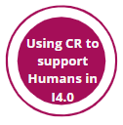
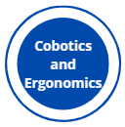
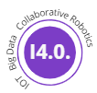
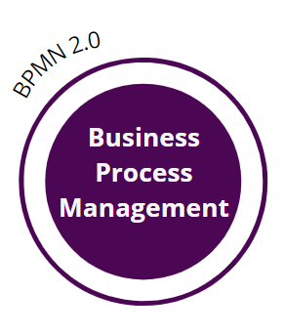
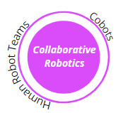
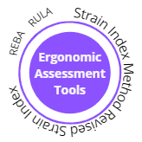
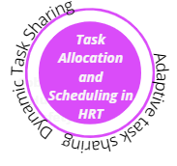
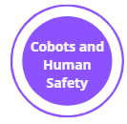
4. Tópicos Teóricos
Notes:
Apesar da realização de uma revisão sistemática de literatura, senti a necessidade de acrescentar este capítulo para abordar tópicos relevantes que não foram o foco da revisão. Assim, abordei a indústria 4.0, o futuro papel dos humanos na indústria, a robótica colaborativa, e o seu uso para ajudar os humanos na indústria 4.0, a interação entre homem e robot, a afetação e escalonamento de tarefas numa equipa de robots e humanos, a robótica colaborativa e a ergonomia, ferramentas para avaliar a componente ergonómica, cobots e a segurança humana e por fim, business process management.

Slide 8
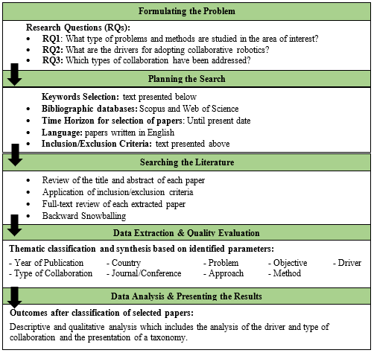
5. Revisão Sistemática
de Literatura
PRISMA
Preferred Reporting Items
for Systematic Reviews and Meta-analyses
58 artigos
Notes:
Relativamente à revisão sistemática de literatura, esta seguiu a metodologia PRISMA, definindo-se as Research Questions, as keywords, as bases de dados a ser utilizadas e os critérios de inclusão e exclusão. O método para a inclusão/exclusão passou em primeiro lugar pela leitura do título, keywords e abstrato dos artigos, excluindo-se aqueles que não estavam dentro do tema de interesse; O segundo passo consistiu na leitura integral de cada artigo; Por último, utilizou-se a técnica de backward snowballing. No final, ficaram 58 artigos para analisar quantitativamente e qualitativamente.

Slide 9
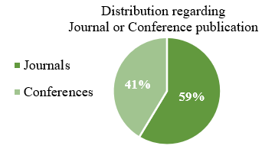
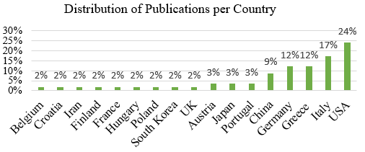
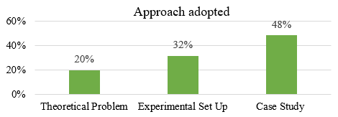
5.1. Análise Quantitativa
Notes:
Quanto à análise quantitativa dos artigos, analisou-se a sua distribuição temporal, distribuição geográfica, se o artigo foi publicado numa revista científica, ou numa conferência, qual foi a abordagem utilizada pelos autores de cada artigo.

Slide 10
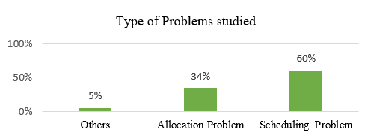
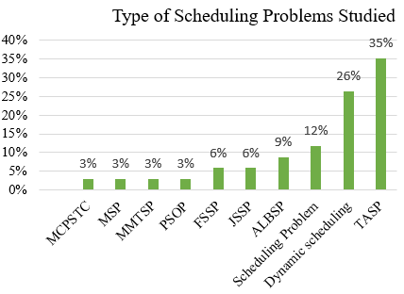
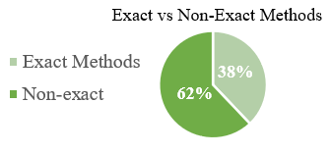
5.1. Análise Quantitativa
Notes:
Qual o tipo de problema estudado, onde se detalhou depois os problemas de escalonamento, quais os métodos utilizados para resolver o problema estudado e se estes eram exatos ou não exatos.

Slide 11
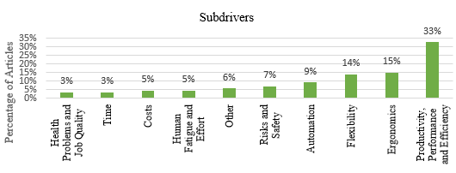
5.1. Análise Quantitativa
Notes:
O tipo de objetivo definido e além disso, foi analisado também o driver e subdriver, ou seja, a motivação que levou à adoção da robótica colaborativa.

Slide 12
5.1. Análise Quantitativa
Notes:
Por fim, estudou-se o tipo de colaboração entre homem e robot.

Slide 13
5.2. Análise Qualitativa
Notes:
De seguida, efetuou-se uma análise mais qualitativa, onde se dividiu os artigos segundo o método utilizado para solucionar o problema de escalonamento de tarefas e descreveu-se também, resumidamente, cada artigo. Dessa forma, os artigos foram divididos pelas categorias: heurísticas, metaheurísticas, programação matemática, abordagens multi-critério, simulação, e outros métodos.

Slide 14
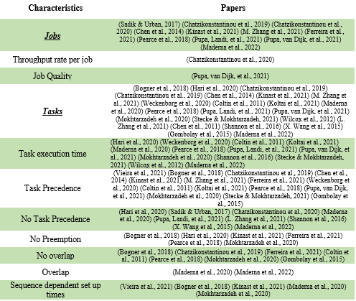
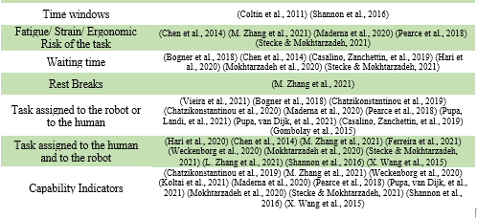
5.3. Características dos Problemas de Afetação e Escalonamento de Tarefas
Jobs e Tarefas
Notes:
Seguidamente, identificaram-se as principais características dos problemas de afetação e escalonamento de tarefas e os artigos que usaram essas características. Em primeiro lugar, identificaram-se as características relativas aos jobs e tarefas.

Slide 15
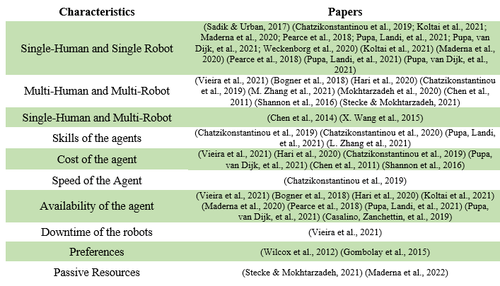
5.3. Características dos Problemas de Afetação e Escalonamento de Tarefas
Recursos
Notes:
De seguida, as características dos recursos usados.

Slide 16
5.3. Características dos Problemas de Afetação e Escalonamento de Tarefas
Shop Environment
Outras
Notes:
Depois, as características relativas ao Shop environment e outras.

Slide 17
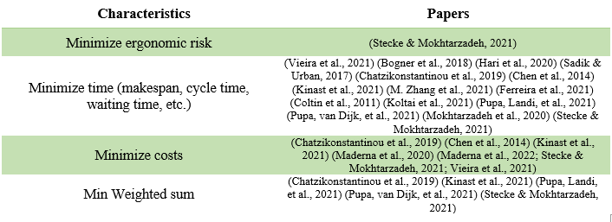
5.3. Características dos Problemas de Afetação e Escalonamento de Tarefas
Objetivo
Notes:
Por fim, identificaram.se também características do tipo de objetivo definido.

Slide 18
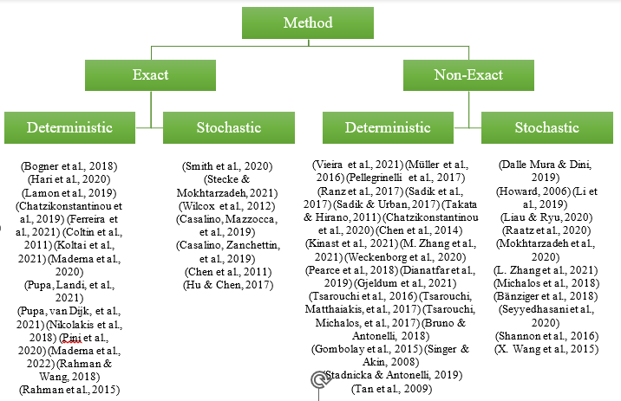
5.4. Taxonomia
Notes:
Quase a finalizar o capítulo, apresentou-se uma possível taxonomia, em que primeiramente se divide sempre os artigos por tipo de método (exato ou não exato) e de seguida, se o sistema foi definido como determinístico ou estocástico.

Slide 19
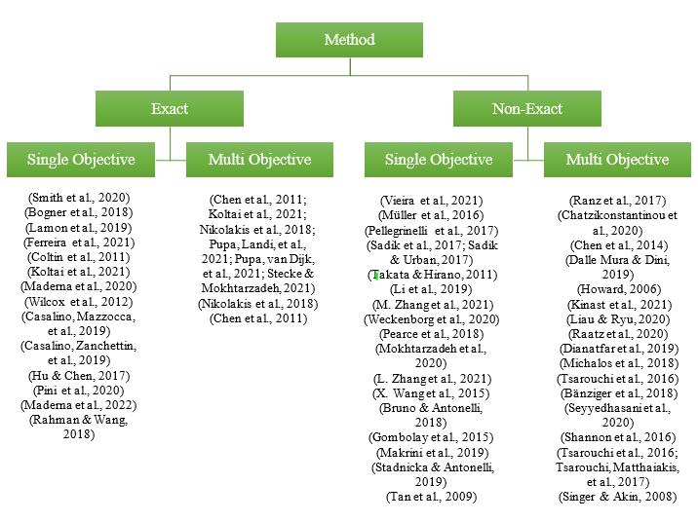
5.4. Taxonomia
Notes:
Noutro ramo da taxonomia, dividi-se consoante a definição dos objetivos era single ou multi objective.

Slide 20
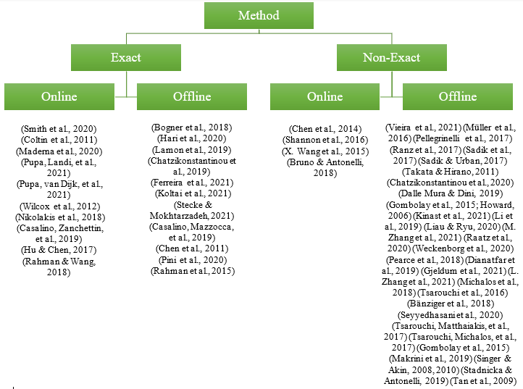
5.4. Taxonomia
Notes:
Por último, os artigos são divididos consoante o tipo de método e se o escalonamento de tarefas adotado era online ou offline.

Slide 21
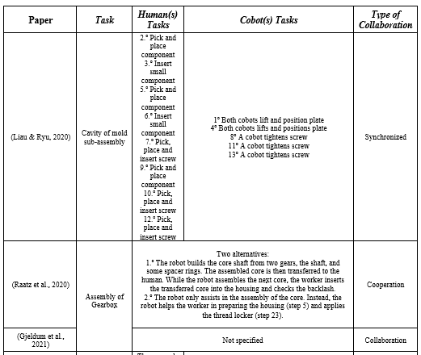
5.5. Identificação das tarefas colaborativas e tipo de colaboração
Notes:
Por fim, foram identificadas para cada um dos 58 artigos as tarefas colaborativas e o tipo de colaboração estudado.

Slide 22
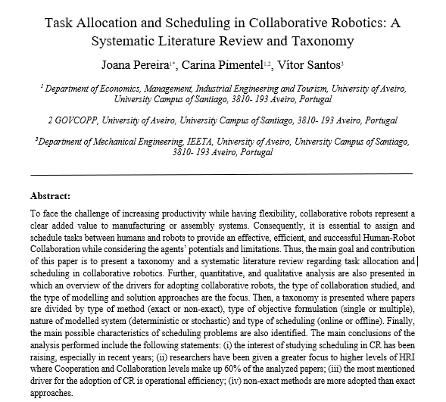
Artigo científico
Notes:
Um marco a ressaltar foi a submissão de um artigo que se focou no capítulo da revisão sistemática de literatura e na taxonomia.

Slide 23
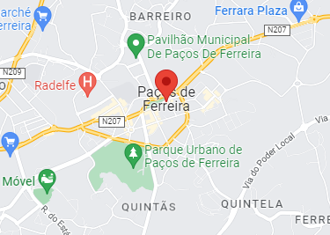
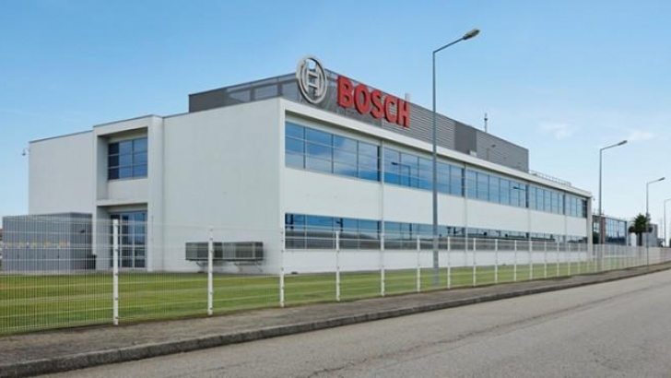
6. Mapeamento de Processos em BPMN 2.0
Microplásticos Figueira da Foz
BOSCH Thermotechnology Aveiro
Indústria em Paços de Ferreira
Notes:
O quarto capítulo da dissertação diz respeito ao mapeamento de processos de 3 empresas, uma indústria em Paços de Ferreira, a Microplásticos na Figueira da Foz e a BOSCH Thermotechnology Aveiro. O mapeamento de processos em BPMN 2.0 foi realizado com o objetivo de perceber onde seria mais vantajoso implementar um robot colaborativo e quais as tarefas mais adequadas a atribuir ao robot e a atribuir ao humano.

Slide 24
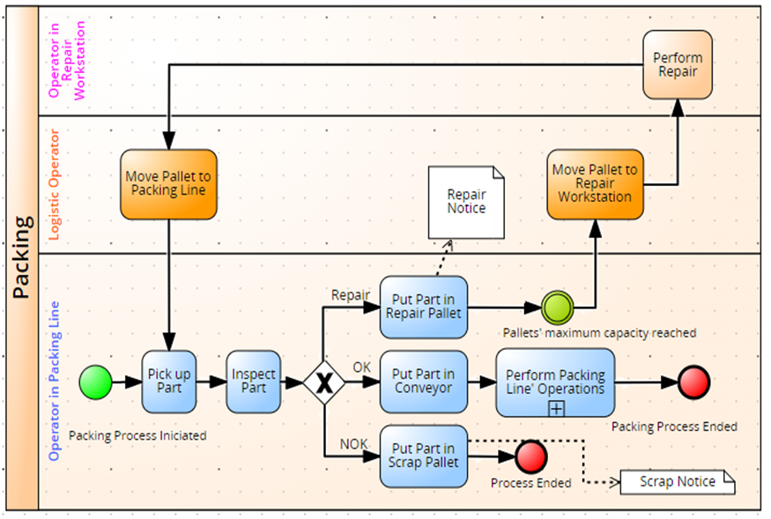
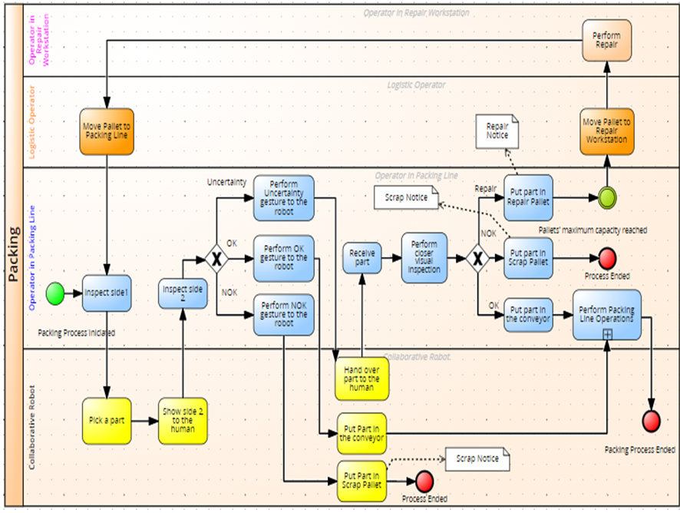
6.1. Indústria em Paços de Ferreira
6.1.1. Modelo As-Is
6.1.2. Modelo To-Be
Notes:
Seguindo o exemplo da indústria em Paços de Ferreira, primeiramente mapeou-se o processo as-is, ou seja, o processo atual, para identificar então o melhor local onde implementar o robot e que tarefas lhe atribuir. De seguida, mapeou-se o processo to-be, isto é, o processo futuro já com a implementação do robot de forma a documentar como o processo irá funcionar futuramente.

Slide 25
6.2. BOSCH
6.2.1. Modelo As-Is
6.2.2. Modelo To-Be
Notes:
O mesmo procedimento foi efetuado para a BOSCH.

Slide 26
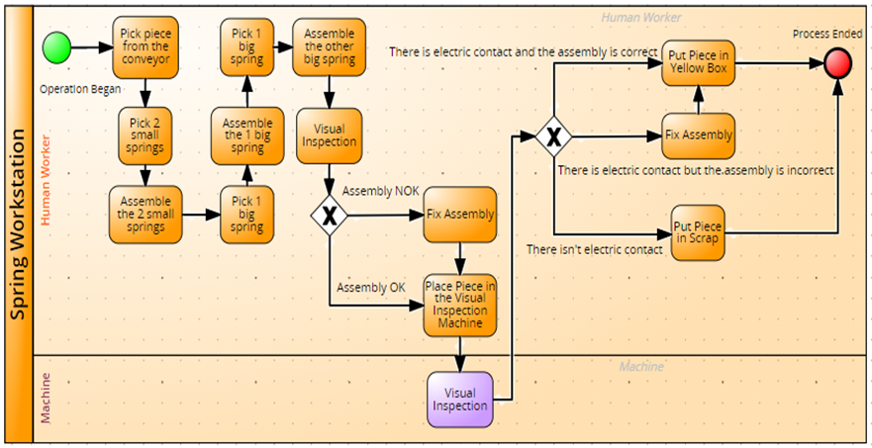
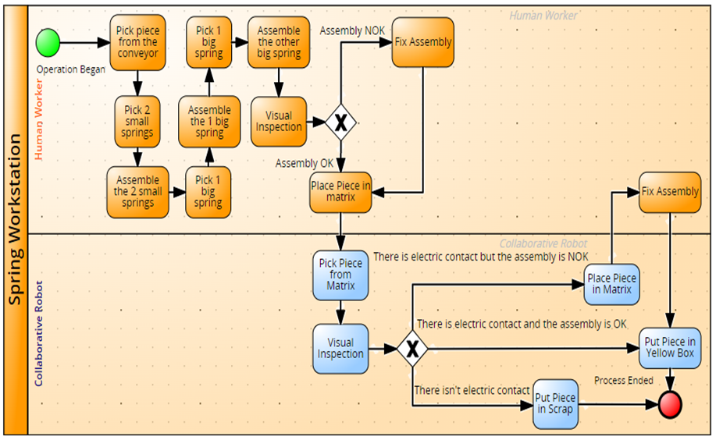
6.3. Microplásticos
6.3.1. Modelo As-Is
6.3.2. Modelo To-Be
Notes:
E para a Microplásticos.

Slide 27
7. Desenvolvimento de Algoritmo para Afetação e Escalonamento de Tarefas
7.1. Características do Problema
Notes:
O último capítulo da dissertação dedica-se ao desenvolvimento de um algoritmo para a afetação e escalonamento de tarefas entre um robot e um humano. Primeiramente foi importante definir as características do problema a abordar. Inspirado pelos use cases dos parceiros industriais, definiu-se que o problema seria constituído por um humano e um robot, cada tarefa teria uma duração para o humano, outra para o robot e um risco ergonómico, haveria tarefas colaborativas, relações de precedência, vários jobs, não seria permitido nem overlapping nem preemption (ou seja cada agente só poderia realizar uma tarefa de cada vez e para iniciar outra tarefa a anterior teria de estar terminada, e haveria também tarefas que o robot ou o homem não pudessem realizar.

Slide 28
7.2. Método de solução
Algoritmo inspirado no GRASP (Greedy Randomized Adaptive Search Procedure):
Ordena as tarefas tendo em conta a sua duração
Cria uma lista restrita de tarefas candidatas com 80% das tarefas mais rápidas. Depois, uma tarefa é escolhida aleatoriamente.
A tarefa é atribuída aleatoriamente ao robot ou ao humano, tendo em consideração se estes a podem executar e se a tarefa pode ser atribuída ao humano tendo em conta, o valor do risco ergonómico máximo definido. Estas etapas são repetidas até que todas as tarefas estejam atribuídas
Repete o processo 100 vezes e a melhor solução das 100 é devolvida como solução.
Notes:
Quanto ao método de solução, o algoritmo foi inspirado na metaheurística GRASP ou (Greedy Randomized Adaptive Search Procedure). Relativamente ao seu funcionamento, em primeiro lugar o algoritmo começa por ordenar as tarefas tendo em conta a sua duração, da mais rápida para a mais lenta. Em segundo lugar, cria a lista restrita de tarefas candidatas com 80% das tarefas mais rápidas. E de seguida, uma tarefa é escolhida aleatoriamente. Em terceiro lugar, a tarefa escolhida é atribuída também aleatoriamente ao robot ou ao humano mas tendo em consideração se estes a podem executar e se a tarefa pode ser atribuída ao humano considerando o valor do risco ergonómico máximo definido, ou seja, se por exemplo o limite de risco ergonómico permitido para o humano for 5, uma tarefa com valor 6 não deverá ser atribuída ao humano. Estas etapas são repetidas até que todas as tarefas estejam atribuídas. Por fim, todo este processo é repetido 100 vezes, ou seja, são realizadas 100 iterações e a melhor solução das 100, isto é, a que tem o makespan total mais baixo é devolvida como solução.
A principal razão porque o algoritmo não está a funcionar como o GRASP é porque não tem integrado o mecanismo de local search que a partir de uma solução inicial tenta melhorá-la. Contrariamente, no algoritmo desenvolvido, em cada iteração uma nova solução é gerada não se tendo em conta a solução inicial.

Slide 29
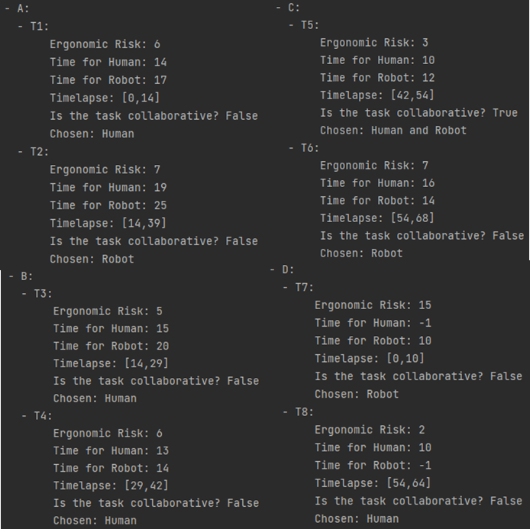
7.3. Fase de testes
Paralelização entre tarefas;
Tarefas que o humano não pode realizar;
Tarefas que o robot não pode realizar;
Tarefas colaborativas
Notes:
Depois de construído o algoritmo, este foi testado com um problema criado por mim que foi inspirado nos use cases dos parceiros industriais, de forma a testar todas as funcionalidades do programa, como a possibilidade de haver paralelização entre tarefas, a existência de tarefas que o operador ou o robot não podem realizar e a existência de tarefas colaborativas, ou seja, tarefas que são atribuídas simultaneamente ao robot e ao homem. Como podem ver, o que o programa devolve é a lista das tarefas com as devidas afetações e o intervalo de tempo de quando cada tarefa está a decorrer.

Slide 30
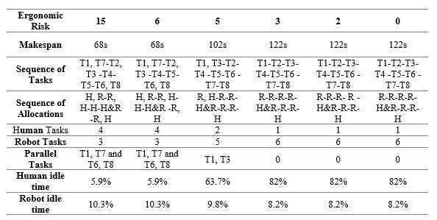
7.4. Makespan vs Risco Ergonómico
Notes:
Os dados foram testados para diferentes valores para o máximo de risco ergonómico permitido. Analisando então os resultados, é possível perceber que com a diminuição do risco ergonómico, menos tarefas são alocadas ao humano e o makespan aumenta. Contrariamente, restringindo o risco ergonómico, são afetadas cada vez mais tarefas ao robot.

Slide 31
7.5. Comparação de Soluções
M. Pearce, B. Mutlu, J. Shah and R. Radwin, "Optimizing Makespan and Ergonomics in Integrating Collaborative Robots Into Manufacturing Processes," in IEEE Transactions on Automation Science and Engineering, vol. 15, no. 4, pp. 1772-1784, Oct. 2018, doi: 10.1109/TASE.2018.2789820.
Notes:
Por fim, compararam-se as soluções do algoritmo e de Pearce et al. 2018 que testou 6 jobs em CPLEX com 1% de gap para o ótimo. Como é possível observar, para os jobs 1,3 e 4, o algoritmo não conseguiu atingir o valor de makespan que Pearce et al atingiu, no entanto, para os jobs 5 e 6, o algoritmo já conseguiu atingir o mesmo valor e para o job 2, conseguiu chegar a uma solução ainda melhor do que a de Pearce et al. que provavelmente será o valor ótimo.

Slide 32
Conclusão
Objetivo Principal: responder à pergunta de como afetar e escalonar tarefas em robótica colaborativa.
Com a realização da revisão sistemática de literatura e da taxonomia foi possível organizar metodicamente o ramo da alocação e escalonamento de tarefas entre cobots e humanos. Além disso, assim que o artigo seja aceite, este representará um contributo para a literatura.
Com o mapeamento dos processos, foi possível perceber através de 3 casos práticos, onde implementar um robot colaborativo e que tarefas atribuir ao robot e ao humano.
Por fim, a etapa do desenvolvimento do algoritmo permitiu criar um programa que introduzindo as tarefas e restantes dados, devolve um cronograma com a lista de tarefas e respetivas afetações e escalonamentos.
Notes:
Para concluir, e resumindo todo o trabalho realizado, o objetivo principal da dissertação passou por responder à pergunta de como afetar e escalonar tarefas em robótica colaborativa.
Com a realização da revisão sistemática de literatura e da taxonomia foi possível explorar, perceber e organizar metodicamente o ramo da alocação e escalonamento de tarefas entre cobots e humanos. Além disso, visto que ainda não há nenhuma revisão sistemática de literatura ou taxonomia nesta área, o artigo, assim que aceite, representará um contributo relevante para a literatura.
Com o mapeamento dos processos em BPMN 2.0, foi possível perceber com 3 casos práticos, onde implementar um robot colaborativo, e que fatores ter em conta na decisão de quais tarefas atribuir ao robot e ao humano.
Por fim, o desenvolvimento do algoritmo foi sem dúvida, a etapa mais desafiadora da dissertação, mas permitiu criar um programa funcional e que introduzindo as tarefas e restantes dados, devolve um cronograma com a lista de tarefas para cada job e respetivas afetações que poderá ser usado futuramente para resolver outros problemas do género.

Slide 33
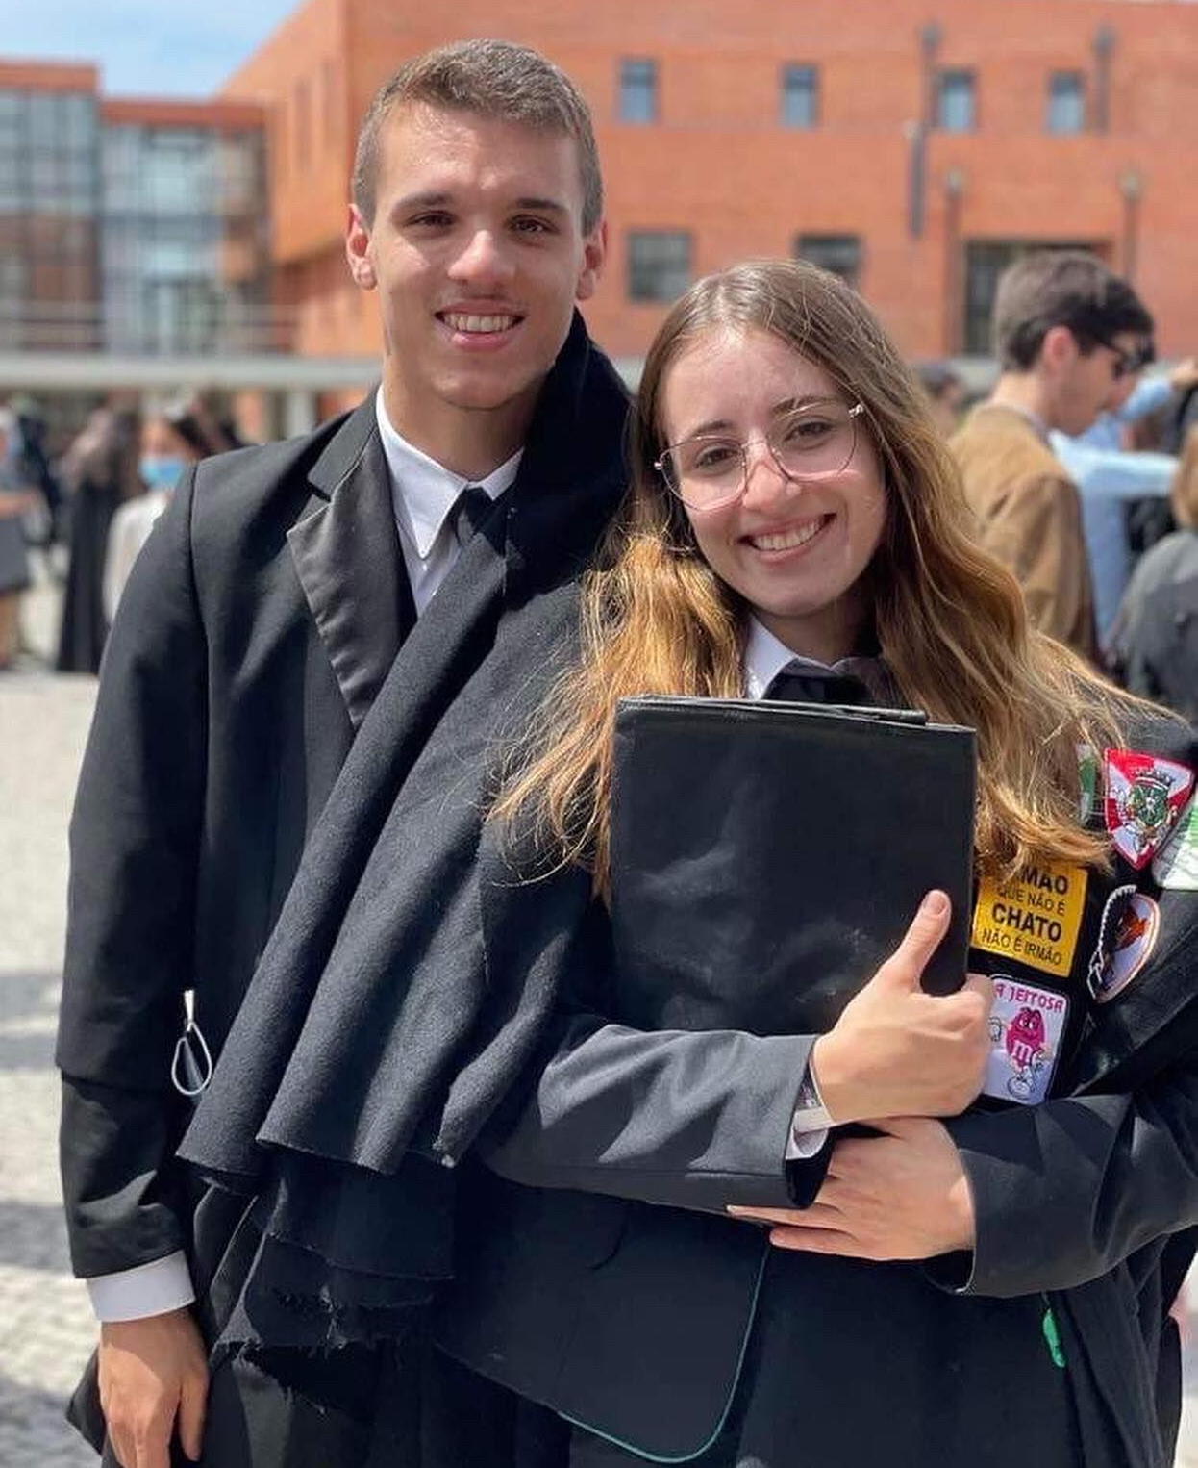
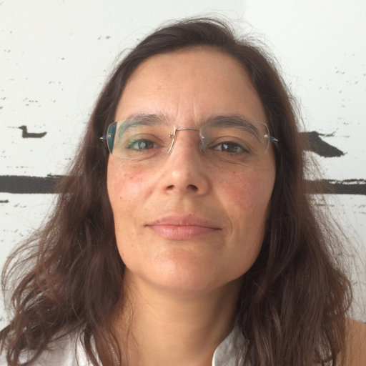
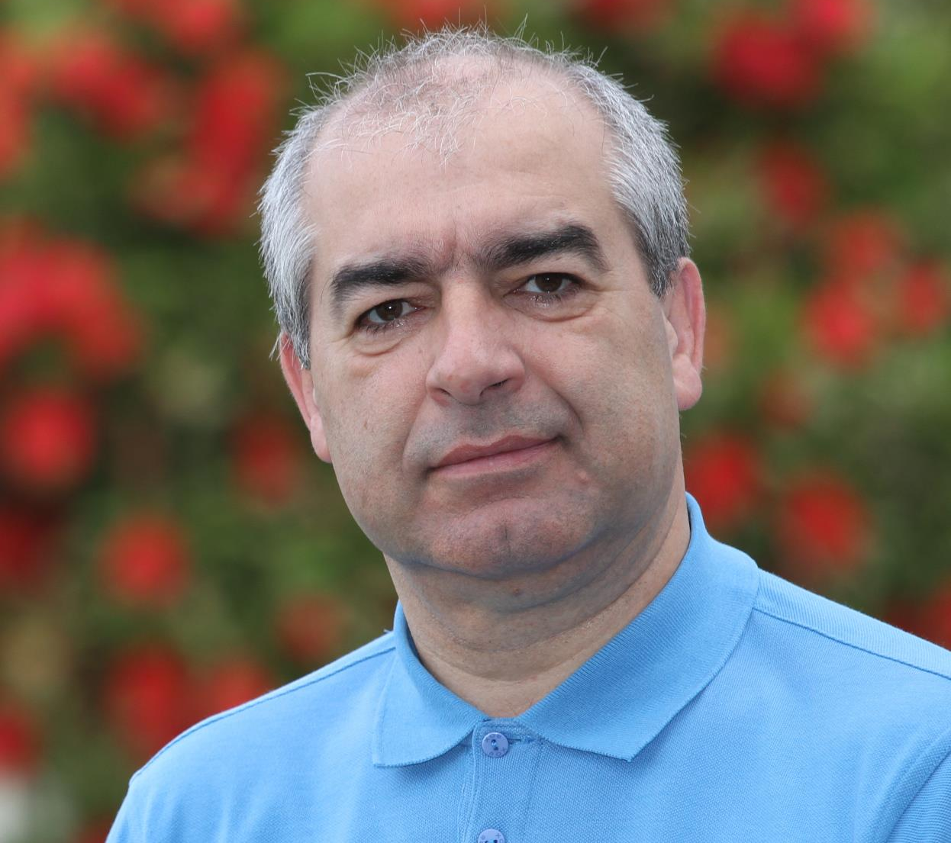
Obrigada
Notes:
Não queria terminar sem deixar de agradecer à Professora Carina Pimentel e ao Professor Vitor Santos, por todo o apoio, feedback e acompanhamento. Aos meus pais, ao meu irmão e ao meu namorado, por estarem sempre presentes quando eu mais preciso. Dou assim por terminada a minha apresentação. Obrigada a todos pela atenção.

